Slide 1


CORNARE y Los EMPRESARIOS DEL ORIENTE Antioqueño.
UN LEGADO por LA SOSTENIBILIDAD del TERRITORIO
Auditorio Guayacán II, Hotel Movich
Rionegro, Antioquia
Agosto 23 de 2023

Slide 2

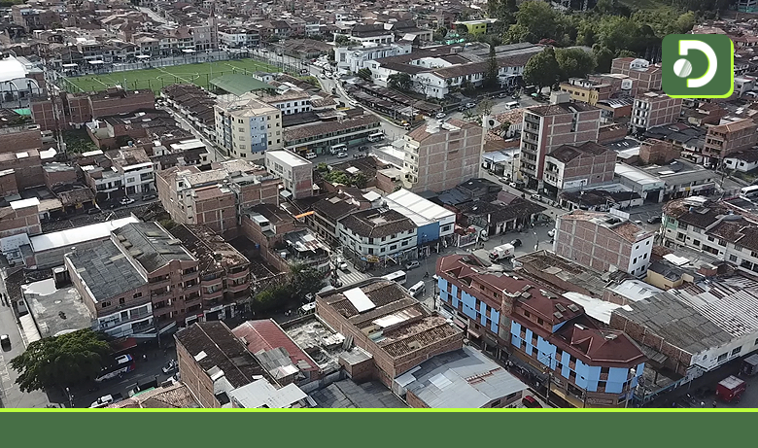
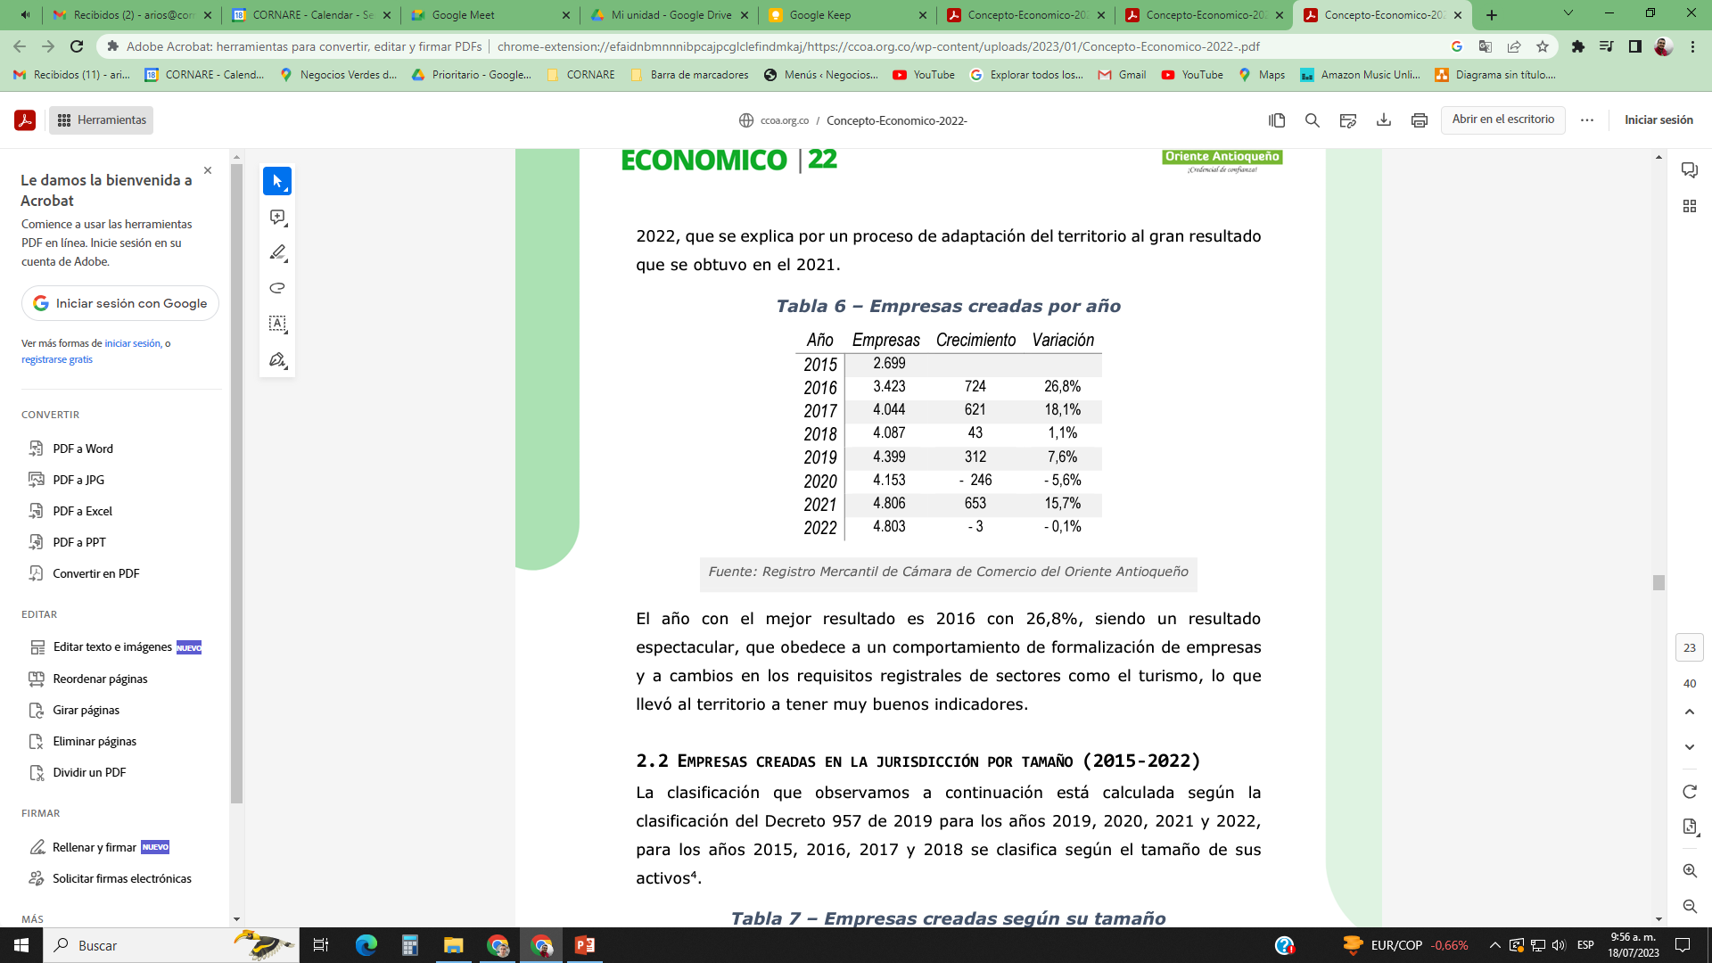
El Oriente Antioqueño es la región del país donde más aumentó la creación de empresas.
El Oriente Antioqueño creó en 2019 un total de 4.339 empresas entre personas naturales y jurídicas, que equivale a un crecimiento del 7.4 % con respecto al 2018, en comparación al 3.5 % de crecimiento del departamento antioqueño y el 3.3 % del crecimiento nacional.
Los sectores económicos que aportaron el mayor volumen a este crecimiento son: comercio al por mayor y al por menor (con 328 nuevas empresas); alojamiento y servicios de comida (con 233 empresas); industrias manufactureras (con 157 empresas) y, en términos generales, se observa un extendido crecimiento en todos los sectores.

Slide 3
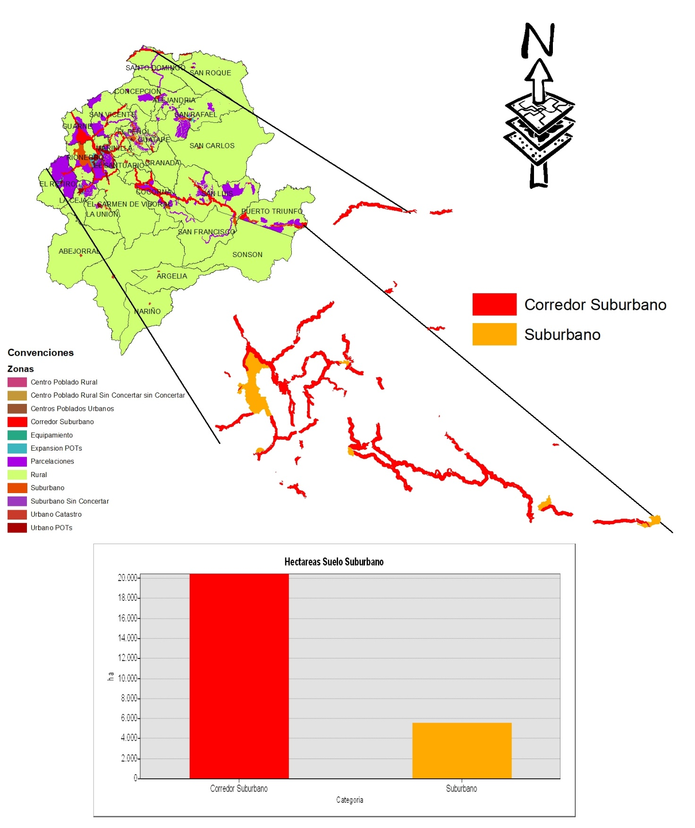
El Suelo INDUSTRIALIZABLE en la Región.
Delimitación en POTS de 24.552,14 ha como suelo suburbano en la región Cornare
71,49% Corredor Vial Suburbano
13,08% Suelo suburbano diferente a corredor
3% del territorio de la región Cornare es Suburbana
Los corredores viales suburbanos predominan como tendencia del suelo suburbano en el territorio. Gran parte de este suelo está definido en los municipios de Guarne y Rionegro.

Slide 4
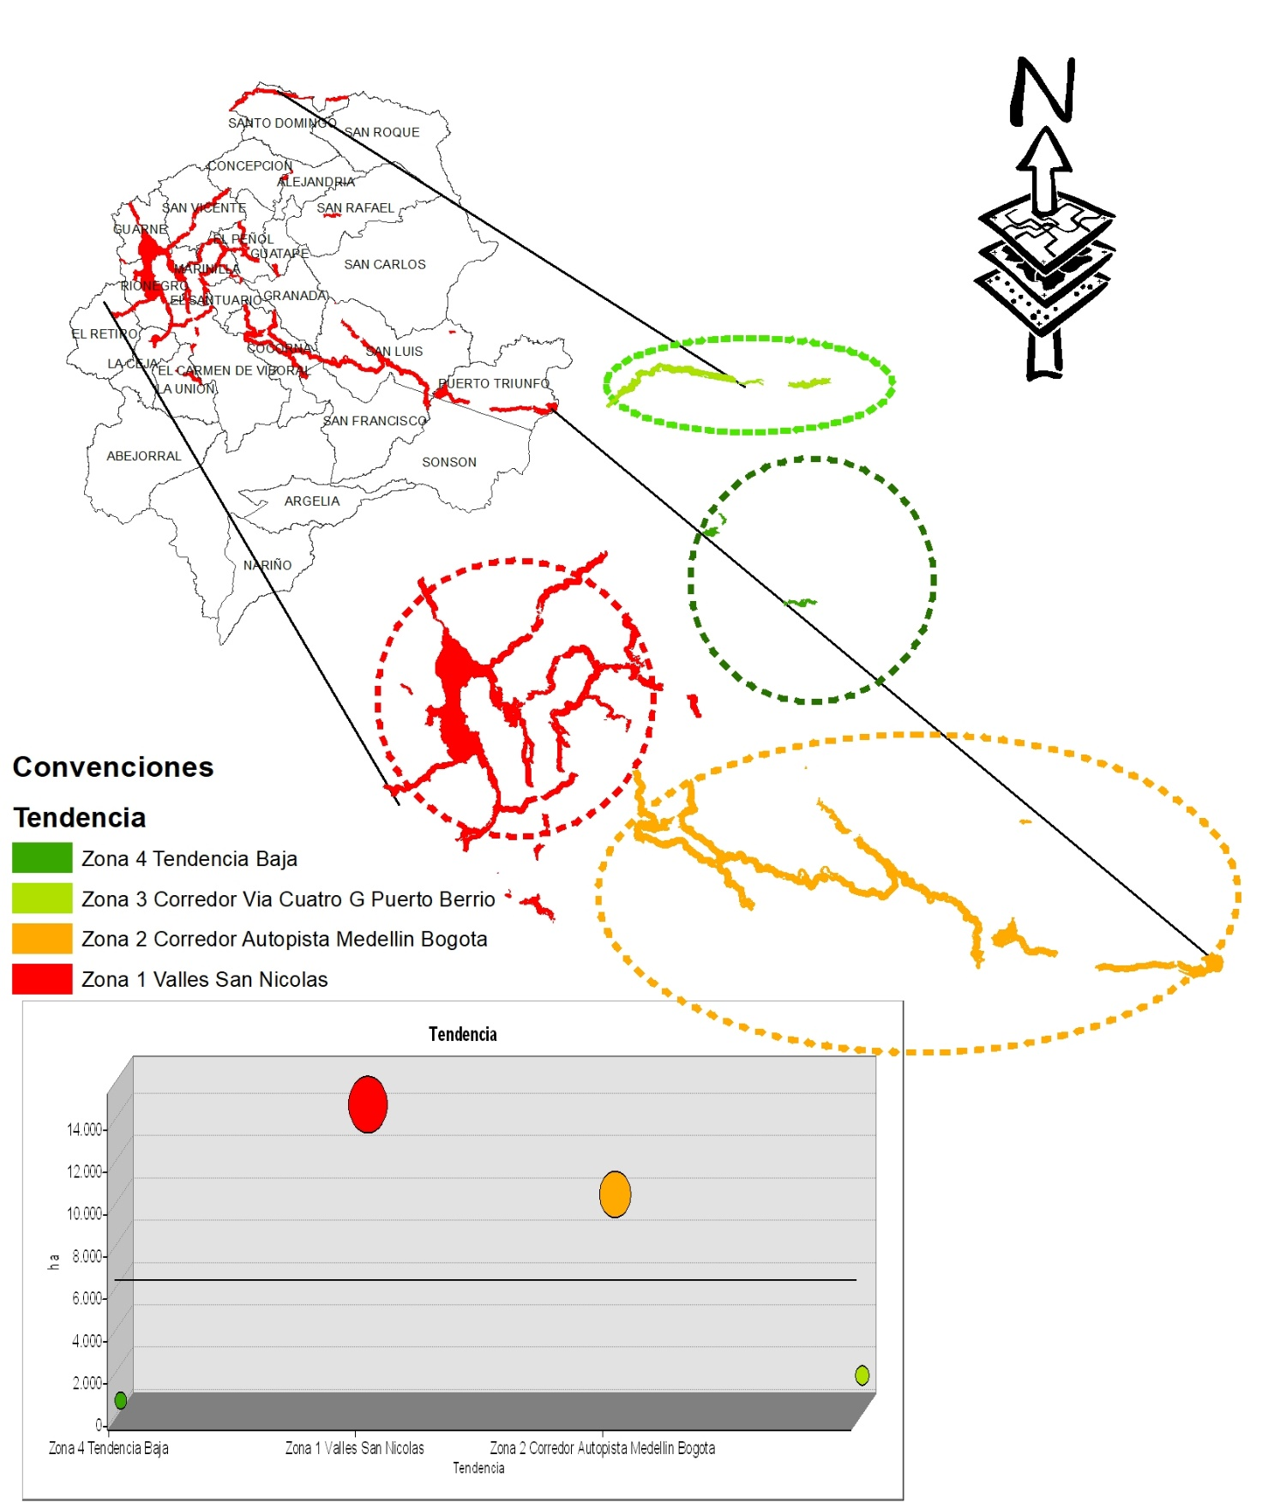
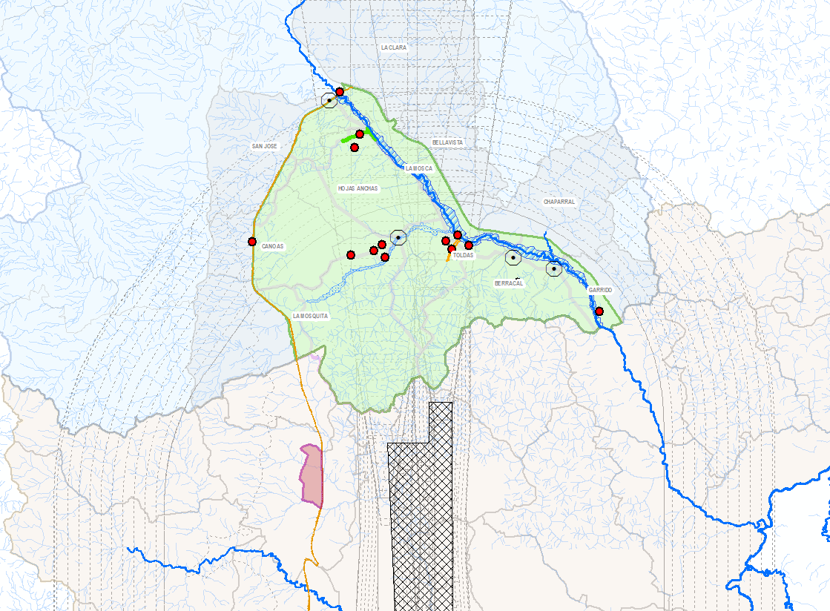
Tendencia a la Suburbanización
Las UPR. Una Planeación intermedia del suelo rural que apenas asoma…
Municipio de Guarne: UPR La Mosquita
Municipio de Rionegro. UPR Rancherías

Slide 5

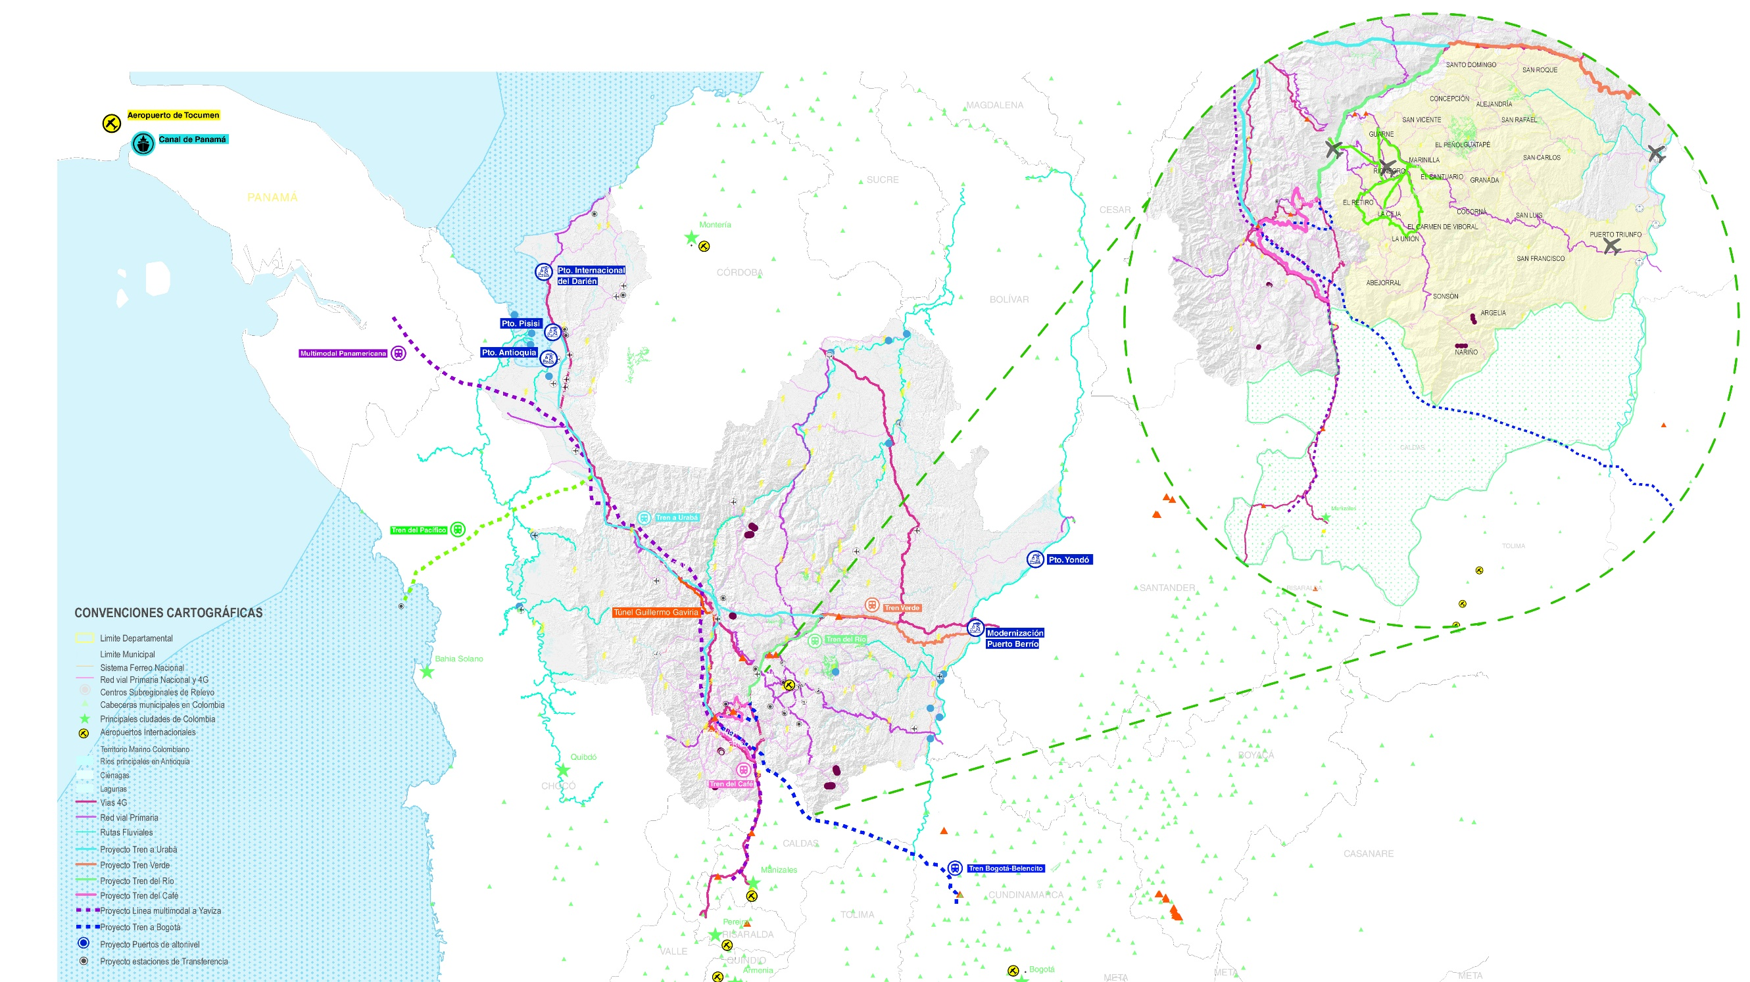
Proyectos de Infraestructura…
Potencialidades para el desarrollo económico y territorial
Segunda Fase Túnel de Oriente.
Sistemas de Transferencia del Ferrocarril de Antioquia.
Sistema de Transporte Masivo de Oriente
Región Aeroportuaria de Oriente
DCO

Slide 6
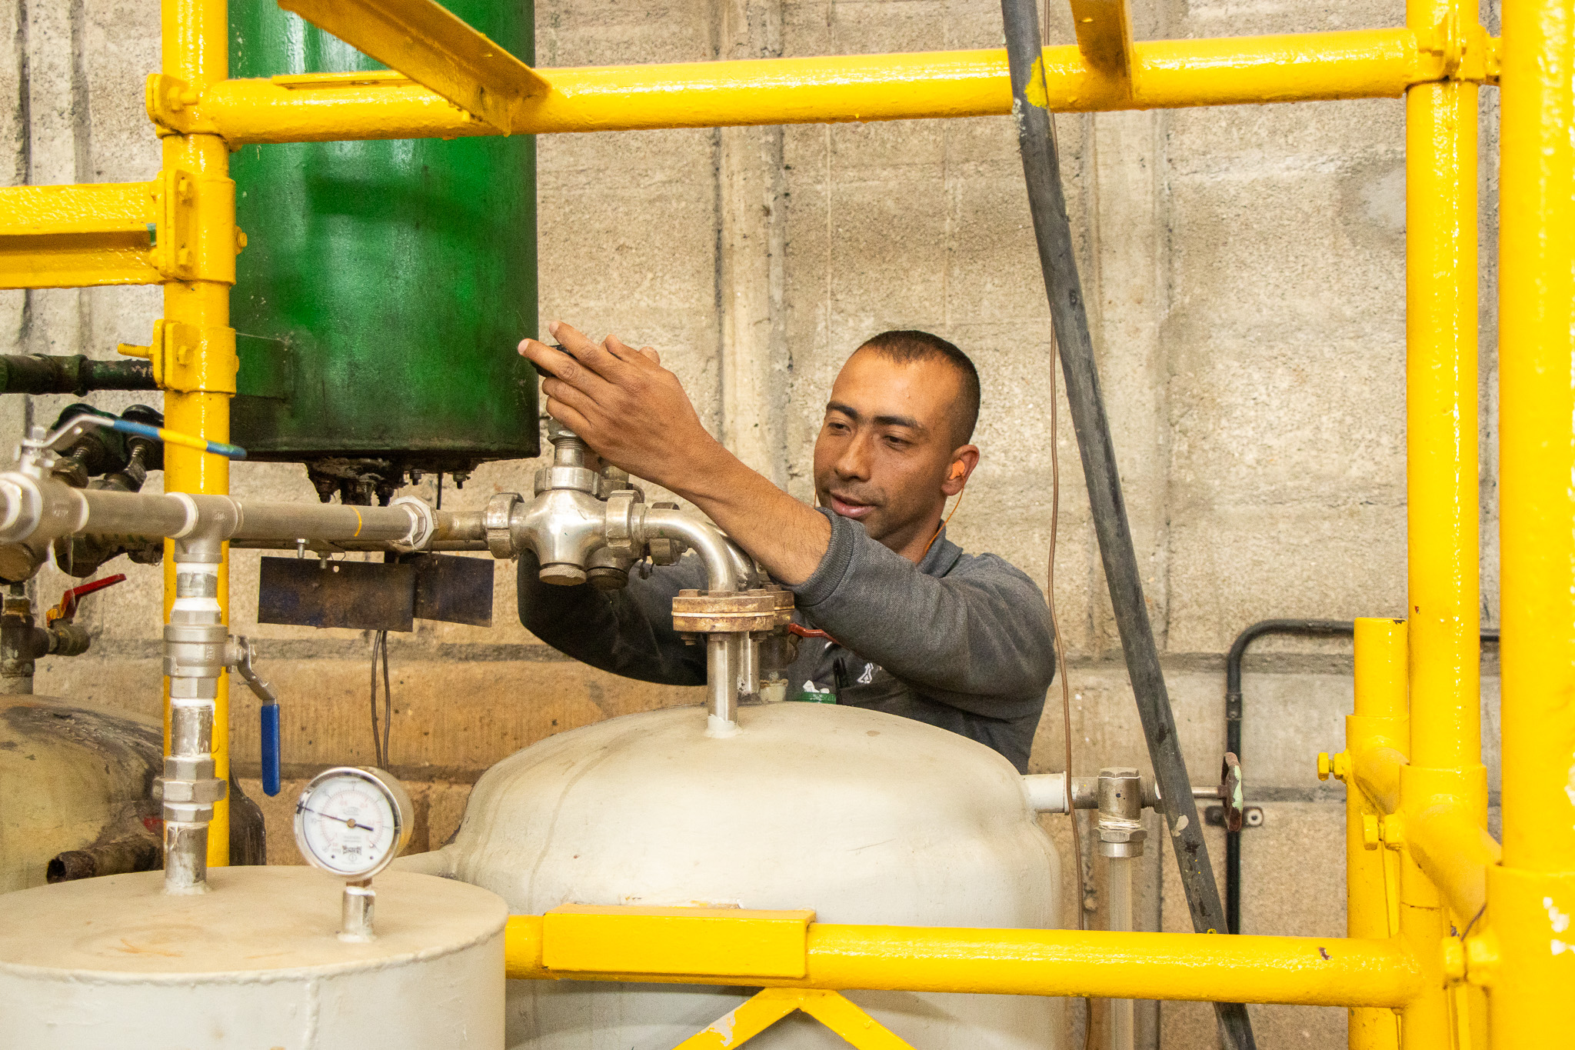
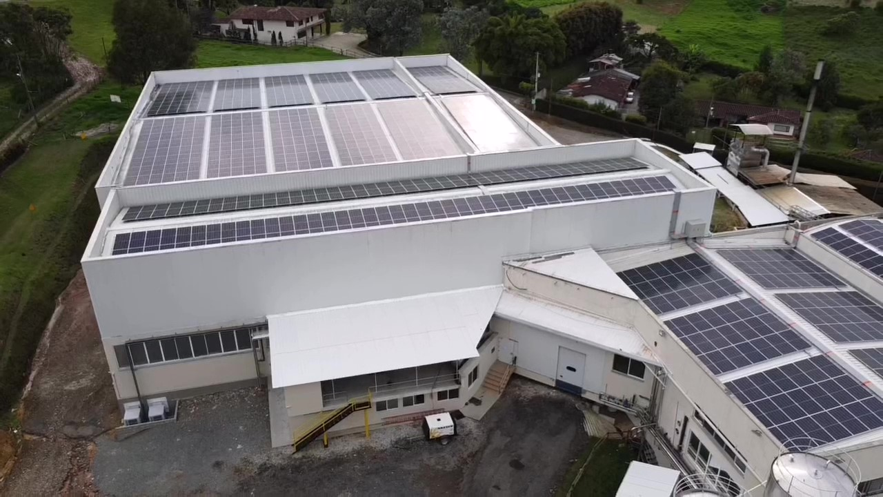
El Sector Productivo y su incursión en los modelos de Sostenibilidad.
¿Qué entendemos por la Sostenibilidad empresarial ?
Empresas que crean valor económico, social y medioambiental a mediano y largo plazo para contribuir al bienestar de las comunidades donde operan y de las generaciones futuras.
…. No buscan exclusivamente la rentabilidad, sino que también se preocupan por proteger el medioambiente y realizar un reparto más equitativo de los recursos y las ganancias.
En un mercado donde los consumidores valoran cada vez más las prácticas y el compromiso de las marcas; las empresas con un desarrollo sostenible tienen una ventaja competitiva. Contar con una estrategia de sostenibilidad en la empresa también mejora la imagen de marca, atrae a más inversores a la larga aumenta la productividad ya que genera un mayor compromiso de los empleados y reduce los costos con medidas de ahorro y reutilización.
BIENESTAR

Slide 7
El Sector Productivo y su incursión en los modelos de Sostenibilidad.
¿Por qué es importante para las empresas?
Estudio realizado por KPMG (Una gran Consultora Internacional que ofrece servicios de auditoría, impuestos y asesoramiento),advierte que el 80% de las principales empresas del mundo están incorporando la sostenibilidad en sus operaciones y objetivos.
… Adicional, cerca de un 33% de las mayores empresas europeas que cotizan en bolsa se comprometieron a alcanzar el nivel cero de Emisiones en 2050.
Todo ello demuestra que la sostenibilidad se está convirtiendo cada vez más en una prioridad clave de la gestión empresarial y en parte de sus objetivos a largo plazo.
Mejora la eficiencia energética y contribuye a los objetivos del cambio climático. Disminución Huella de Carbono.
Reducción de los costos de producción a mediano y largo plazo.
Promueve el cumplimiento de los requisitos reglamentarios.
Atrae a clientes comprometidos con la sostenibilidad
Mejora la imagen pública y la oportunidad de inversión.
Reduce los residuos y los costos de Gestión.
Mejora las ventajas competitivas.

Slide 8
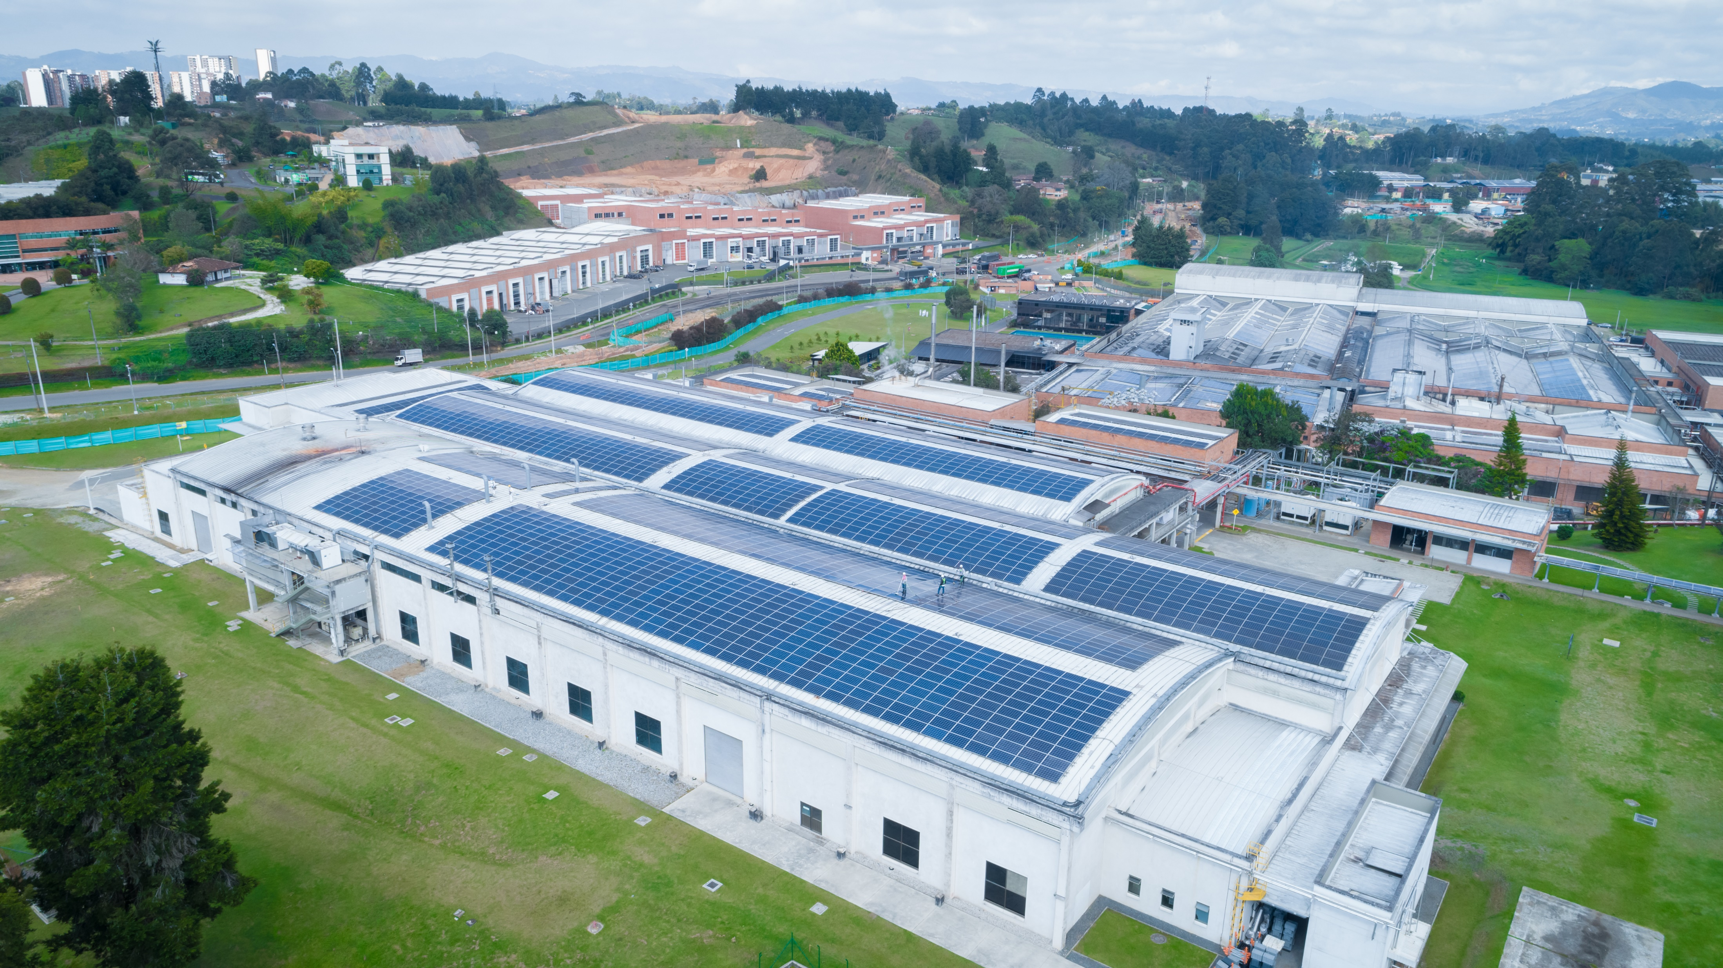
El Sector Productivo y su incursión en los modelos de Sostenibilidad.
ASPECTOS BASICOS de la Sostenibilidad Organizacional.
Actuación fundamentada en principios universales: La INTEGRIDAD como Elemento central de trabajo.
Apoyo social. Trabajo colaborativo en el ENTORNO SOCIAL. La pobreza, los conflictos, la escasez de recursos, la Formación y capacitación, entre otros. otros.
Inclusión de la sostenibilidad en el ADN corporativo. Las Acciones de Sostenibilidad Organizacional deben formar parte de sus procesos internos y por ende de la cotidianidad del trabajo.
Publicación de reportes anuales. Es uno de los mecanismos importantes para demostrar el compromiso y responsabilidad de una Empresa con el bienestar del entorno social y con la integridad del medio ambiente.
Integración efectiva con las comunidades locales
Compañía Nacional de Chocolates.

Slide 9
Un Trabajo articulado a través del tiempo…
1995
Firma Convenio de Producción más Limpia Sector Industrial.
CONFIANZA
2023
Firma Convenios de Producción más Limpia Sectores Floricultor, Porcícola, Avícola, Fiquero, Acuícola, Lechero y Panelero.
100 Empresas adheridas de los Sectores: Industrial, Floricultor y Constructor.
Participaciones individuales Avícolas, Porcícolas y Mineras
1996
2005
Firma Acuerdos de Eficiencia y de Voluntades con diferentes sectores Productivos. (Café, Fique, Aguacate, Ganaderos )
2006 2015
Reducir las emisiones de Gases Efecto Invernadero GEI y aumentar la capacidad adaptativa empresarial de la región, acorde a las Políticas Públicas de Crecimiento Verde, Cambio Climático, Economía Circular y Negocios Verdes.
2016
2023
Firma Acuerdos de Crecimiento verde y Desarrollo Sostenible Compatible con el Clima

Slide 10
Firma Acuerdos de Producción más Limpia Sectores Industrial, Floricultor, Porcícola, Avícola, Fiquero, Acuícola, Lechero y Panelero.
1995 - 2005
Implementación de tasas retributivas, gracias a resultados de monitoreo y medición del Qual 2E (1997) (*)
Diagnóstico de Reconversión Industrial para 40 empresas (1997).
Diagnóstico ambiental del Subsector Lechero en el Departamento de Antioquia, 10.200 Hatos Lecheros. (2000-2001)
Diagnóstico ambiental subsector Acuícola del Departamento, 18 granjas (2000)
Módulos, cartillas y manuales de manejo ambiental y productivo en todos los sectores.
Diplomado cero emisiones - Metodología Zeri – (Universidad Eafit, 2000).
Implementación de tecnologías como el riego por goteo y plástico mulch
Reducción de 200 a 100 Kg-Ha/año ingrediente activo de agroquímicos. Reduccion categorias toxicologicas.
Arranque bodega ANDI-ASOCOLFLORES en convenio con Cornare para almacenamiento y procesamiento de residuos sólidos
Puesta en funcionamiento incinerador para residuos de cajas de flor.
Implementación planes de fertilización nitrogenada
Instalación de 3 biodigestores en granjas porcícolas
Construcción 1800 tanques de fermentación para el beneficio ecológico del fique.
Construcción y arranque planta demostrativa beneficio integral del fique (Alejandría).
Implementación del programa PROGRESA (2001)
(*) RECONOCIMIENTO de parte del Ministerio de Ambiente.

Slide 11
Estudio: tratamiento de aguas residuales producto del tinturado de Flor para la empresa C.I Cultivos San Nicolás, y construcción humedal horizontal de flujo subsuperficial (2006).
Convenio Universidad de Antioquia: Investigación y diseño de sistema de tratamiento para afluentes del teñido de flores. (2008).
Sistema de contabilidad ambiental, con análisis del balance financiero y valoración del ciclo de vida en el producto emblema de la empresa (2007).
Acompañamiento en la Conformación de Departamentos de Gestión Ambiental. (2008)
37 empresas certificadas en ISO 14.001. (2009)
Firma Acuerdos de Eficiencia y de Voluntades con diferentes sectores Productivos. (Café, Fique, Aguacate, Ganaderos, entre otros) (2012-2015)
Capacitación: Indicadores GRI (Global Reporting Initiative), metodología GEI (Gases Efecto Invernadero), Cambio Climático, medición Huella de Carbono, planes de reducción de emisiones.
2006 - 2015

Slide 12
2016 - 2019
2020-2023
Convenio con CEO: Identificar y priorizar Oportunidades de Mejora enfocadas en la adopción de tecnologías de eficiencia energética, energías renovables y reducción de emisiones de GEI, en 24 empresas del sector industrial.
Construcción de la MRV/Puesta en Servicio.
Apoyo a empresas para la certificación en carbono neutro
Medición de huella de carbono
Convenio con ASOCOLFLORES: Establecer y valorar los factores de emisión para los procesos de compostaje en la floricultura y valoración de la reducción de emisiones por el uso en el cultivo 2022.
Renovación de Acuerdos de Crecimiento verde y Desarrollo Sostenible Compatible con el Clima con 92 Empresas. (Industrial, Floricultor y Constructor).
Convenio con CEO para impulsar procesos de Economía circular en seis(6) grandes Empresas.
Gestión integral de los residuos líquidos y sólidos con adecuada valoración.
Implementación de programas ambientales como ahorro y uso eficiente del agua, uso racional de la energía y manejo seguro de insumos químicos.
Acciones tendientes a la producción más limpia como la utilización de aguas lluvias, uso de energía solar, luz natural, cambio de combustibles por más limpios, instalación de equipos de bajo consumo y reutilización de agua en los procesos productivos, entre otros.
Gestión del Cambio climático.
El 96% de las empresas cuentan con programas sociales externos formulados, implementados y con seguimiento con cobertura local, municipal y regional.

Slide 13
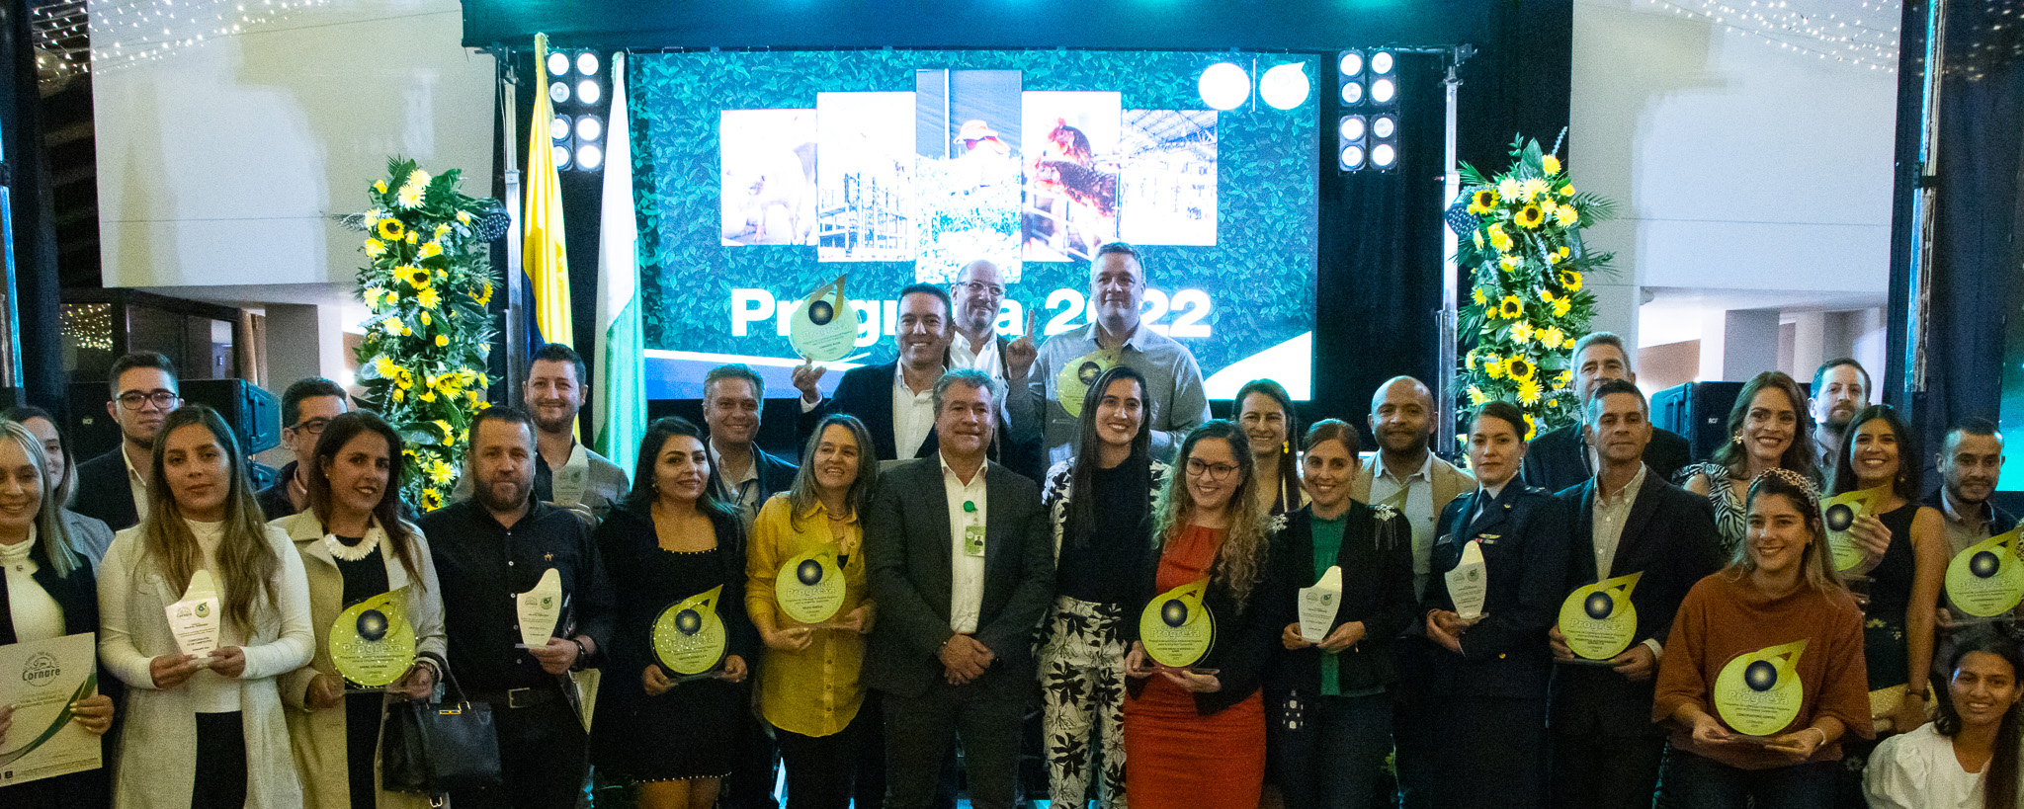
Gestión ambiental y social permanente, encaminada al mejoramiento continuo: Programa PROGRESA
Reconocimiento a las compañías que:
Direccionamiento estratégico en el cual está presente el componente ambiental y de gestión del cambio climático
Implementan acciones y propuestas de innovación tecnológica para una producción Más limpia
Un uso racional de los recursos naturales
Disminución de los gases efecto invernadero GEI
Responsabilidad social
Articulación con los planes integrales de gestión del
PRINCIPIOS: Reducción, Adaptación, Efectividad, Equidad, Buena Fe y Solidaridad.

Slide 14
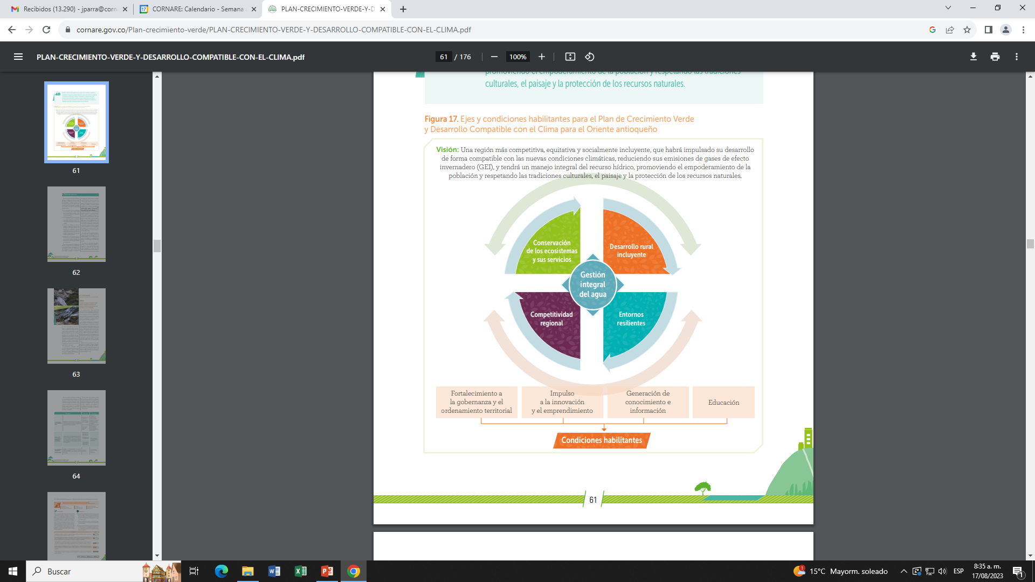
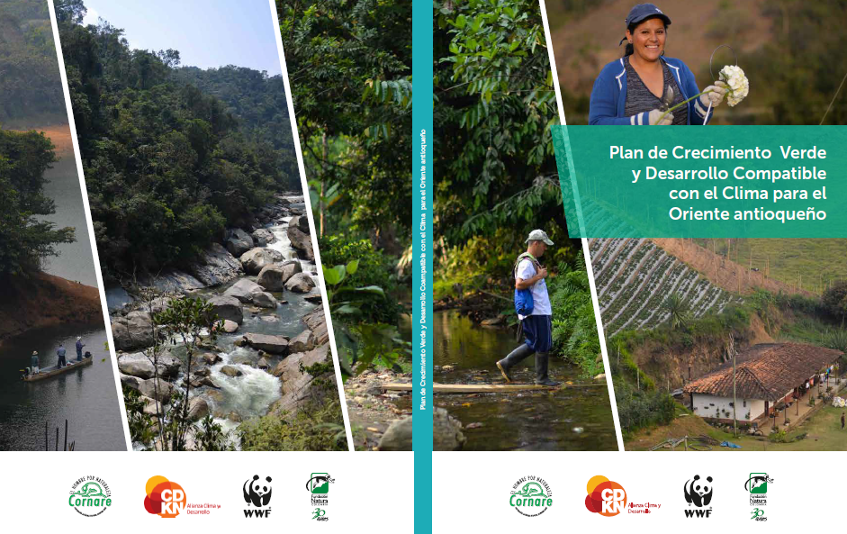




Construcción y formulación del plan de crecimiento verde y desarrollo compatible con el clima para el Oriente antioqueño
Visión: En 2032, el Oriente antioqueño será una región más competitiva, equitativa y socialmente incluyente, que habrá impulsado su desarrollo de forma compatible con las nuevas condiciones climáticas, reduciendo sus emisiones de gases de efecto invernadero (GEI), y tendrá manejo integral del recurso hídrico, promoviendo el empoderamiento de la población y respetando las tradiciones culturales, el paisaje y la protección de los recursos naturales.

Slide 15
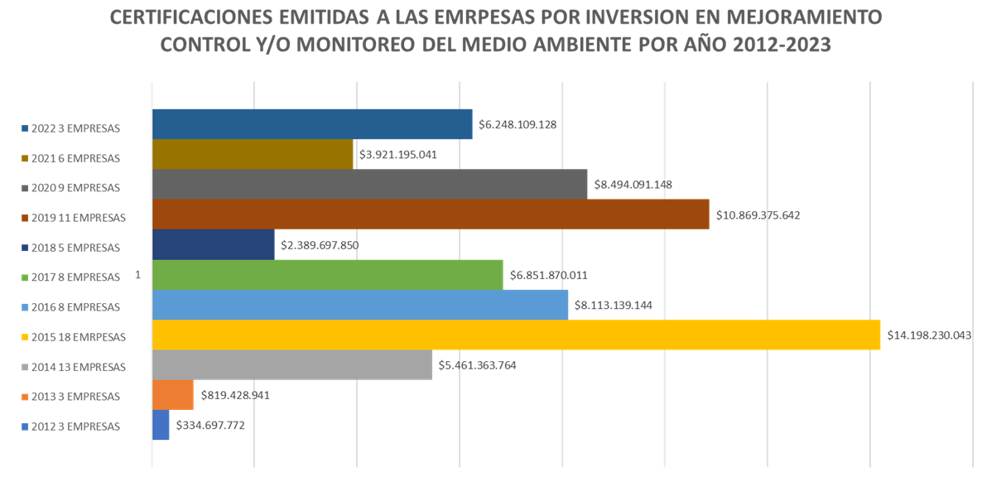
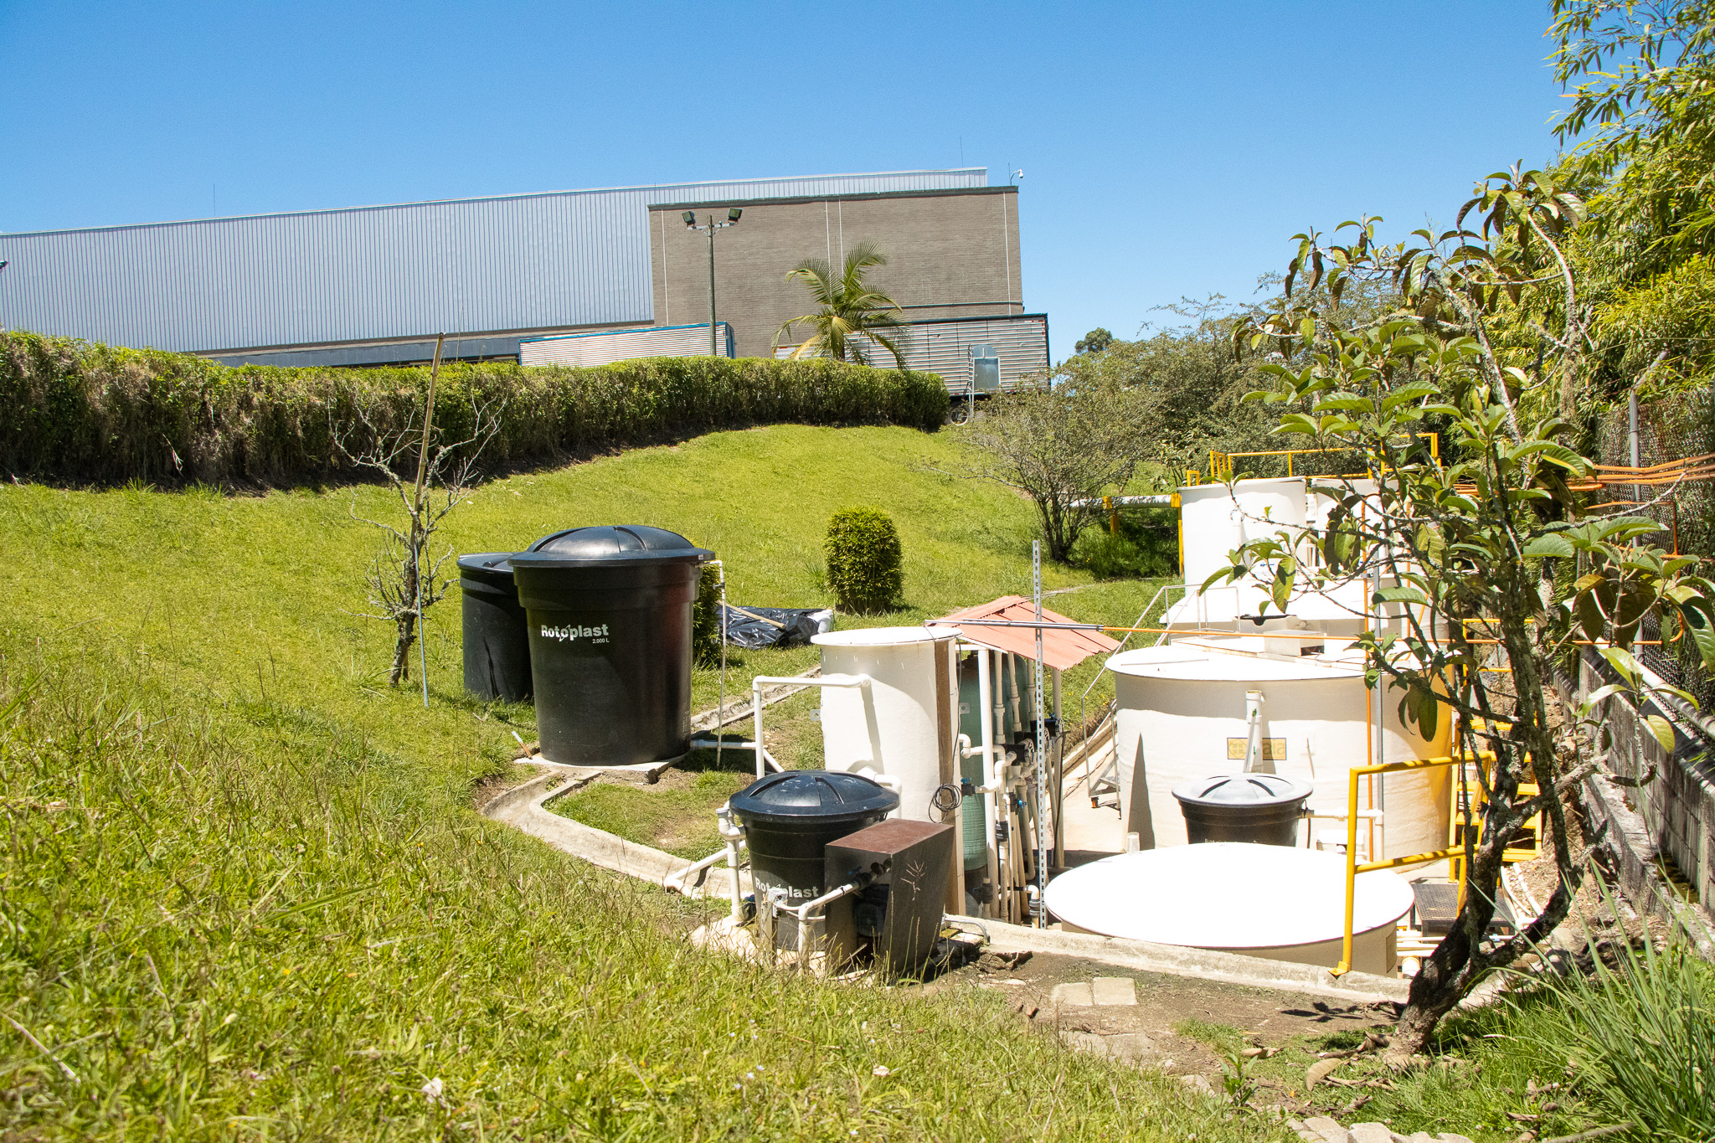
Acceso a Incentivos Tributarios
Certificaciones en exenciones de Renta por Inversiones Ambientales
Inversiones enfocadas a:
Reducción de emisiones atmosféricas
Reducción de residuos
Reducción de descargas de residuos líquidos o vertimientos
Reducción de consumos de agua
Conservación y mejoramiento del medioambiente.
Optimización de Equipos.
(Art. 255 del Estatuto Tributario, adicionado por el artículo 103 de la Ley 1819 de 2016, Decreto 2205 de 2017 y Resolución 509 de 2018)
Cerca de $70.000 millones

Slide 16


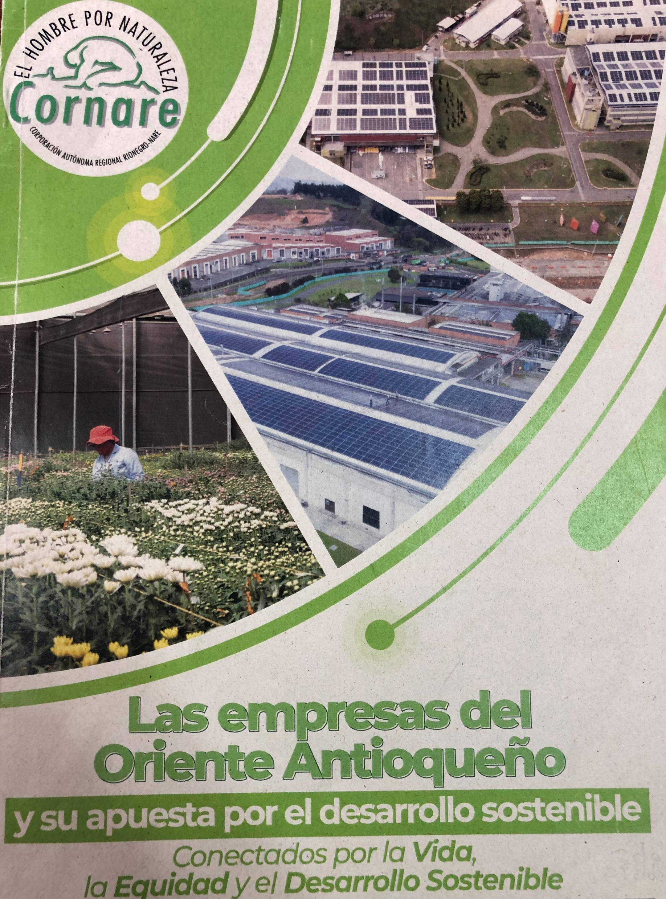
Como no hacer un RECONOCIMIENTO de parte de CORNARE

Slide 17
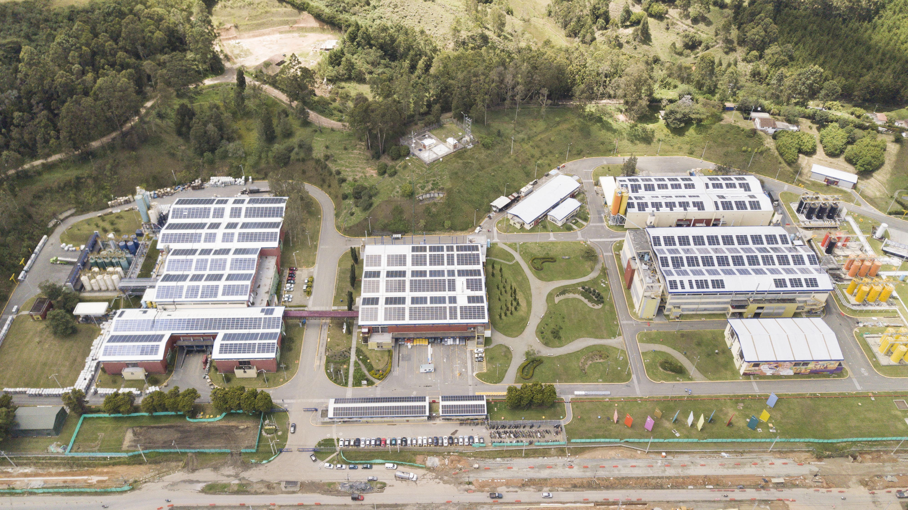
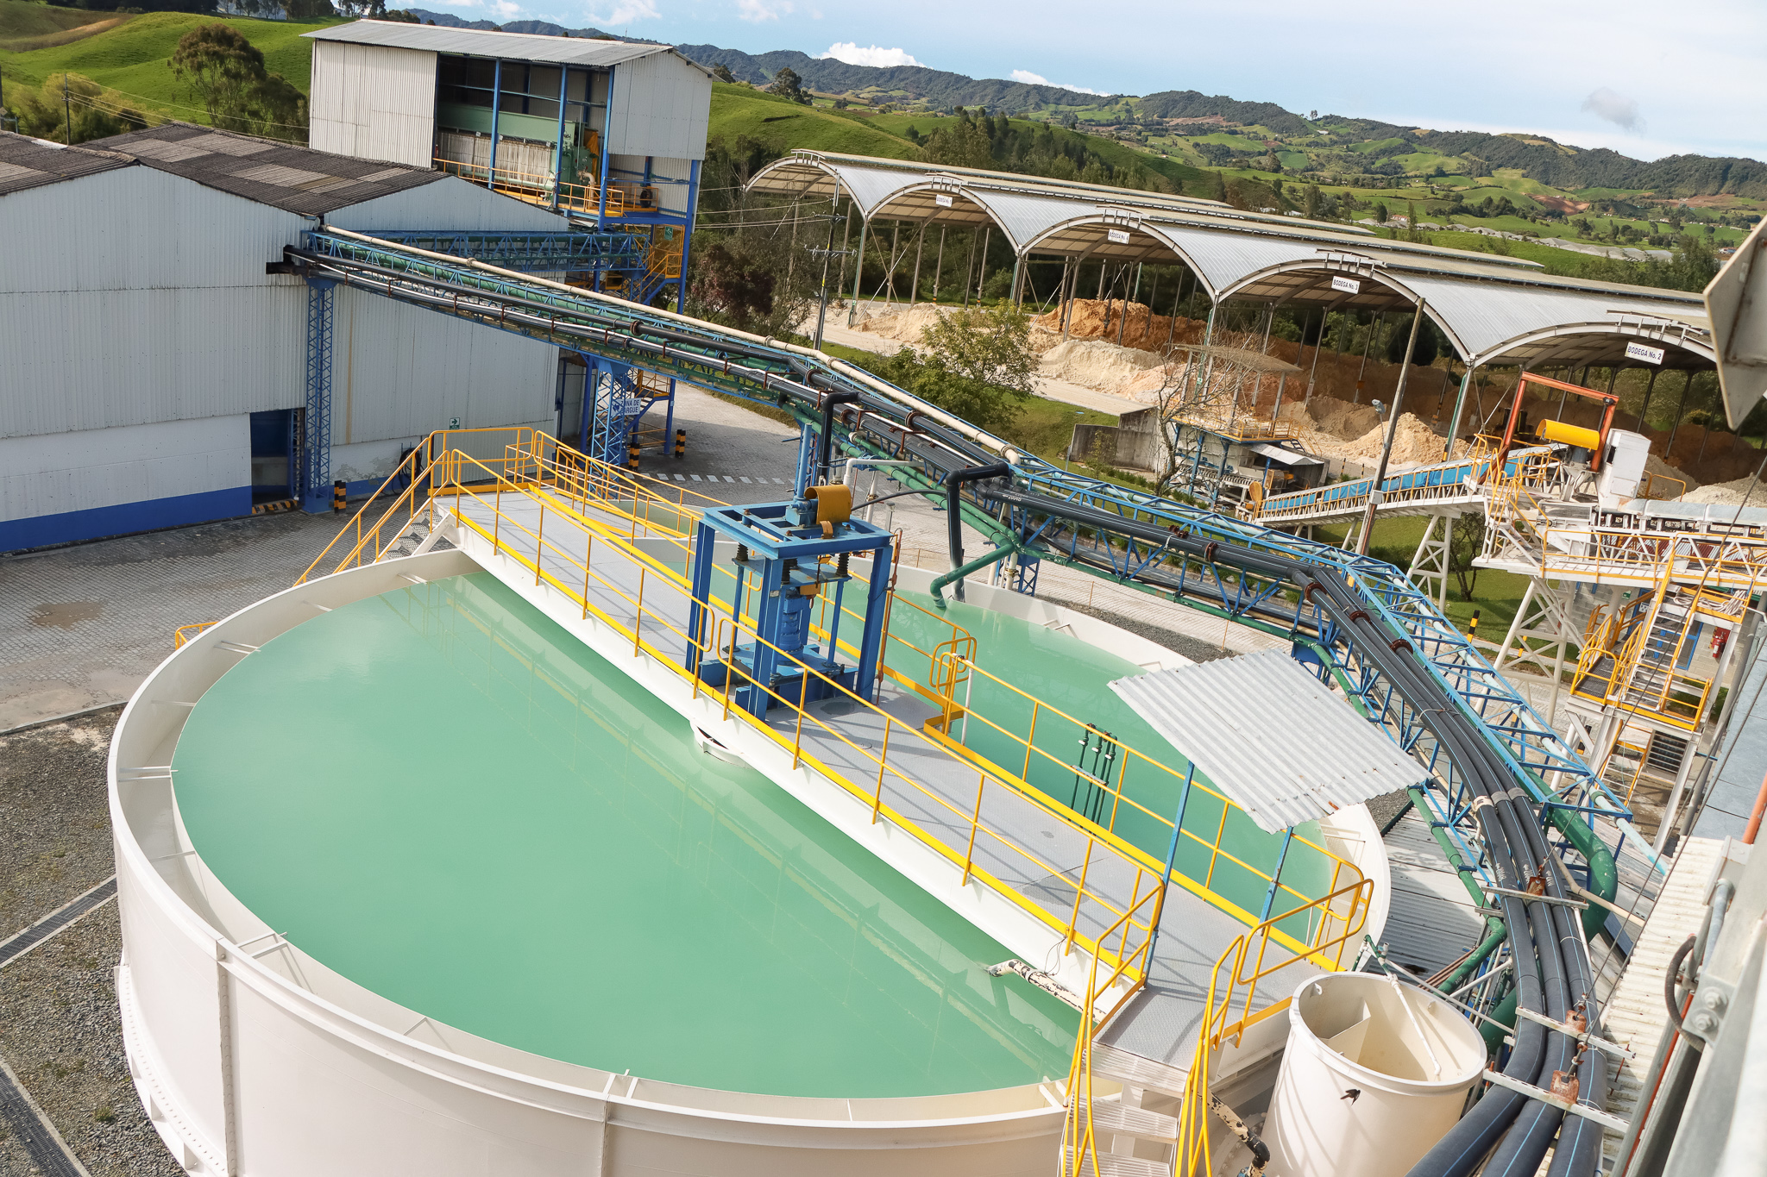

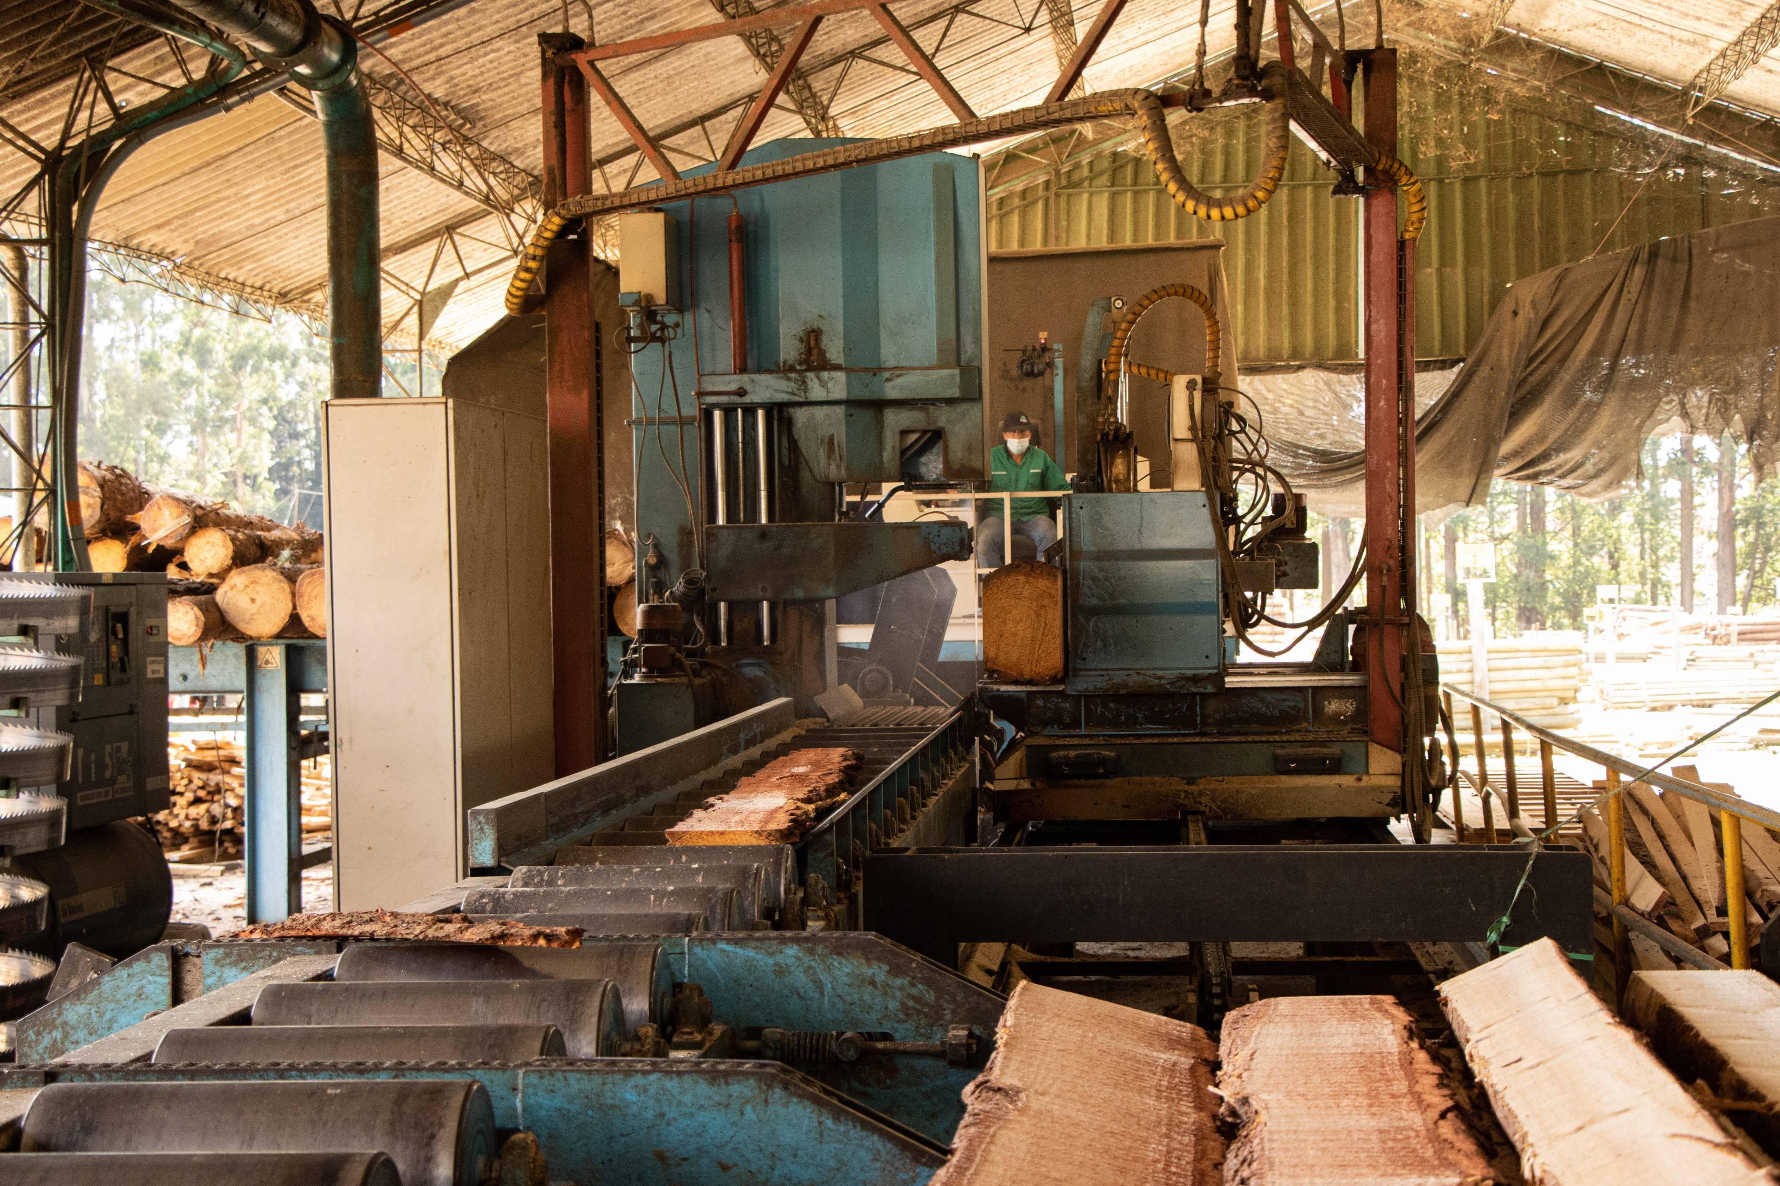
Las Empresas del Oriente y su Apuesta por el Desarrollo Sostenible
PRIMERA EDICIÓN
15
Inmunizar, Pintuco, Crystal S.A.S, Laboratorios Ecar, Grif­th Foods, Clínica Somer, Compañía Nacional de Chocolates, Delifor, Grupo Familia S.A, Industrias Cadi, Constructora Contex, Tintatex, Groupe SEB, Suministros de Colombia S.A -Sumicol- y MANE Colombia.
Acciones destacadas: CAMBIO CLIMATICO [ Implementación de Sistemas de paneles solares; lámparas solares; Cambios de bombilla LED; Certificación en carbono neutro (Compensación de Huella de Carbono a través de Banco2);
ECONOMIA CIRCULAR [ cierre de ciclo productivo; Campañas de reciclaje, reutilización y reducción de plásticos de un solo uso; Cero papel; Reconversión de materiales ].
TECNOLOGIAs avanzadas en TTO de AR [ Tratamiento biológico con tecnología MBR; Reuso y Recirculación de Aguas; Optimizadores de consumos ]; Aprovechamiento de Aguas Lluvias.

Slide 18
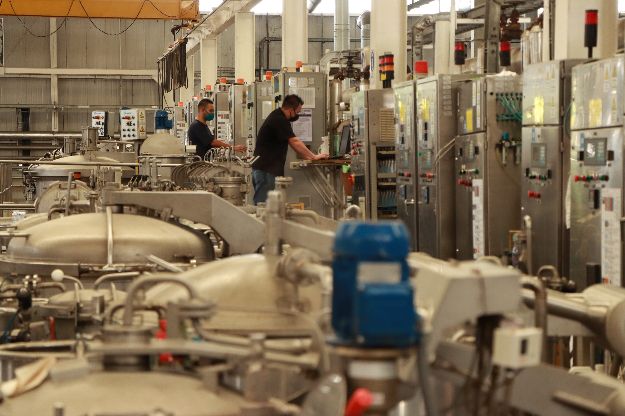
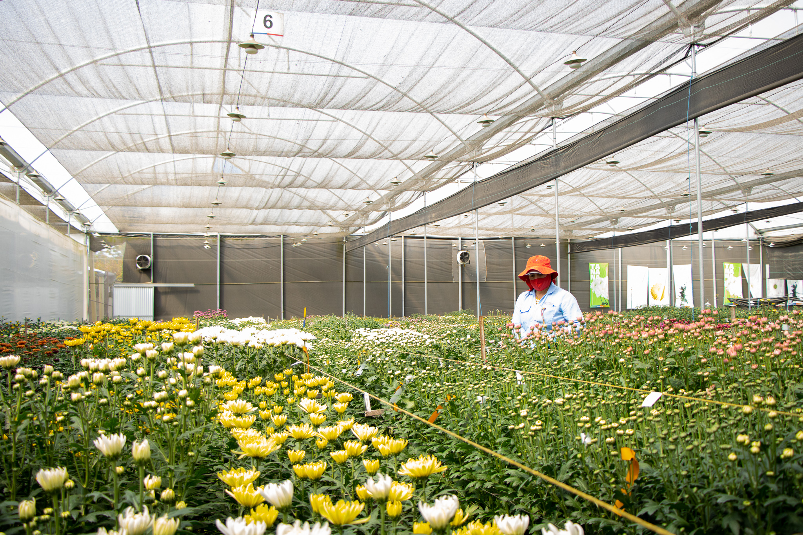
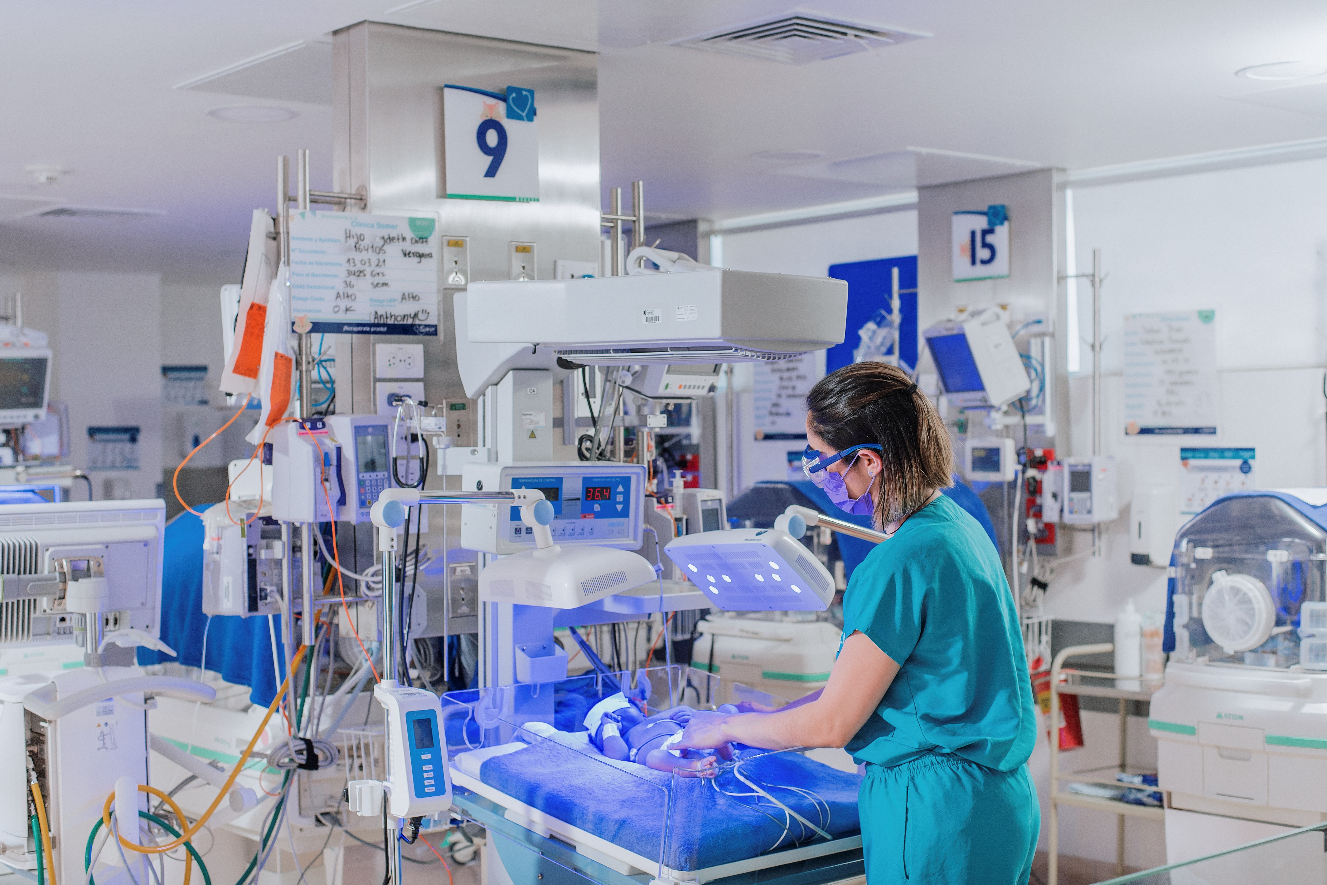
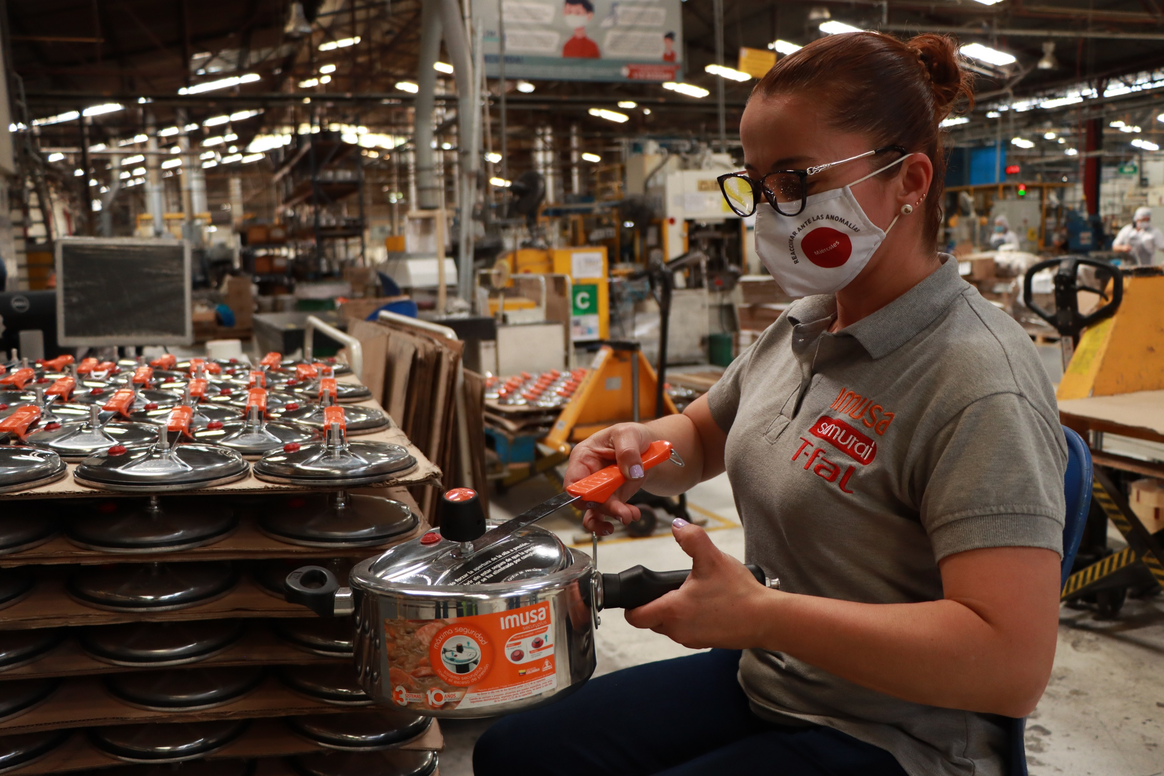
Las Empresas del Oriente y su Apuesta por el Desarrollo Sostenible
SEGUNDA EDICIÓN
16
Experiencias de Asocolflores, Argos, Caltek, Alión, Arclad, Eurocerámica, Crystal, Colhilados, New Stetic, Adiquim, Flores El Capiro, Flores El Trigal, Empacor, Hospital San Vicente, Universidad Católica de Oriente y Salvamentos Sura.
Acciones destacadas: CAMBIO CLIMATICO [Modernización de equipos y trasformación de procesos; Uso de vehículos eléctricos; Implementación de Sistemas de paneles solares; Cambios de bombilla LED; Certificación en carbono neutro (Compensación de Huella de Carbono a través de Banco2); Producción de biogás; Pago por servicios ambientales y apoyo a familias guardabosques
ECONOMIA CIRCULAR [ Apoyo a recicladores; cierre de ciclo productivo; Campañas de reciclaje, reutilización y reducción de plásticos de un solo uso; Cero papel; Reconversión de materiales ].
GESTION INTEGRAL del AGUA [Sistemas de Riego por goteo; Sistema de colectas de agua lluvia; Reuso y Recirculación de Aguas;

Slide 19
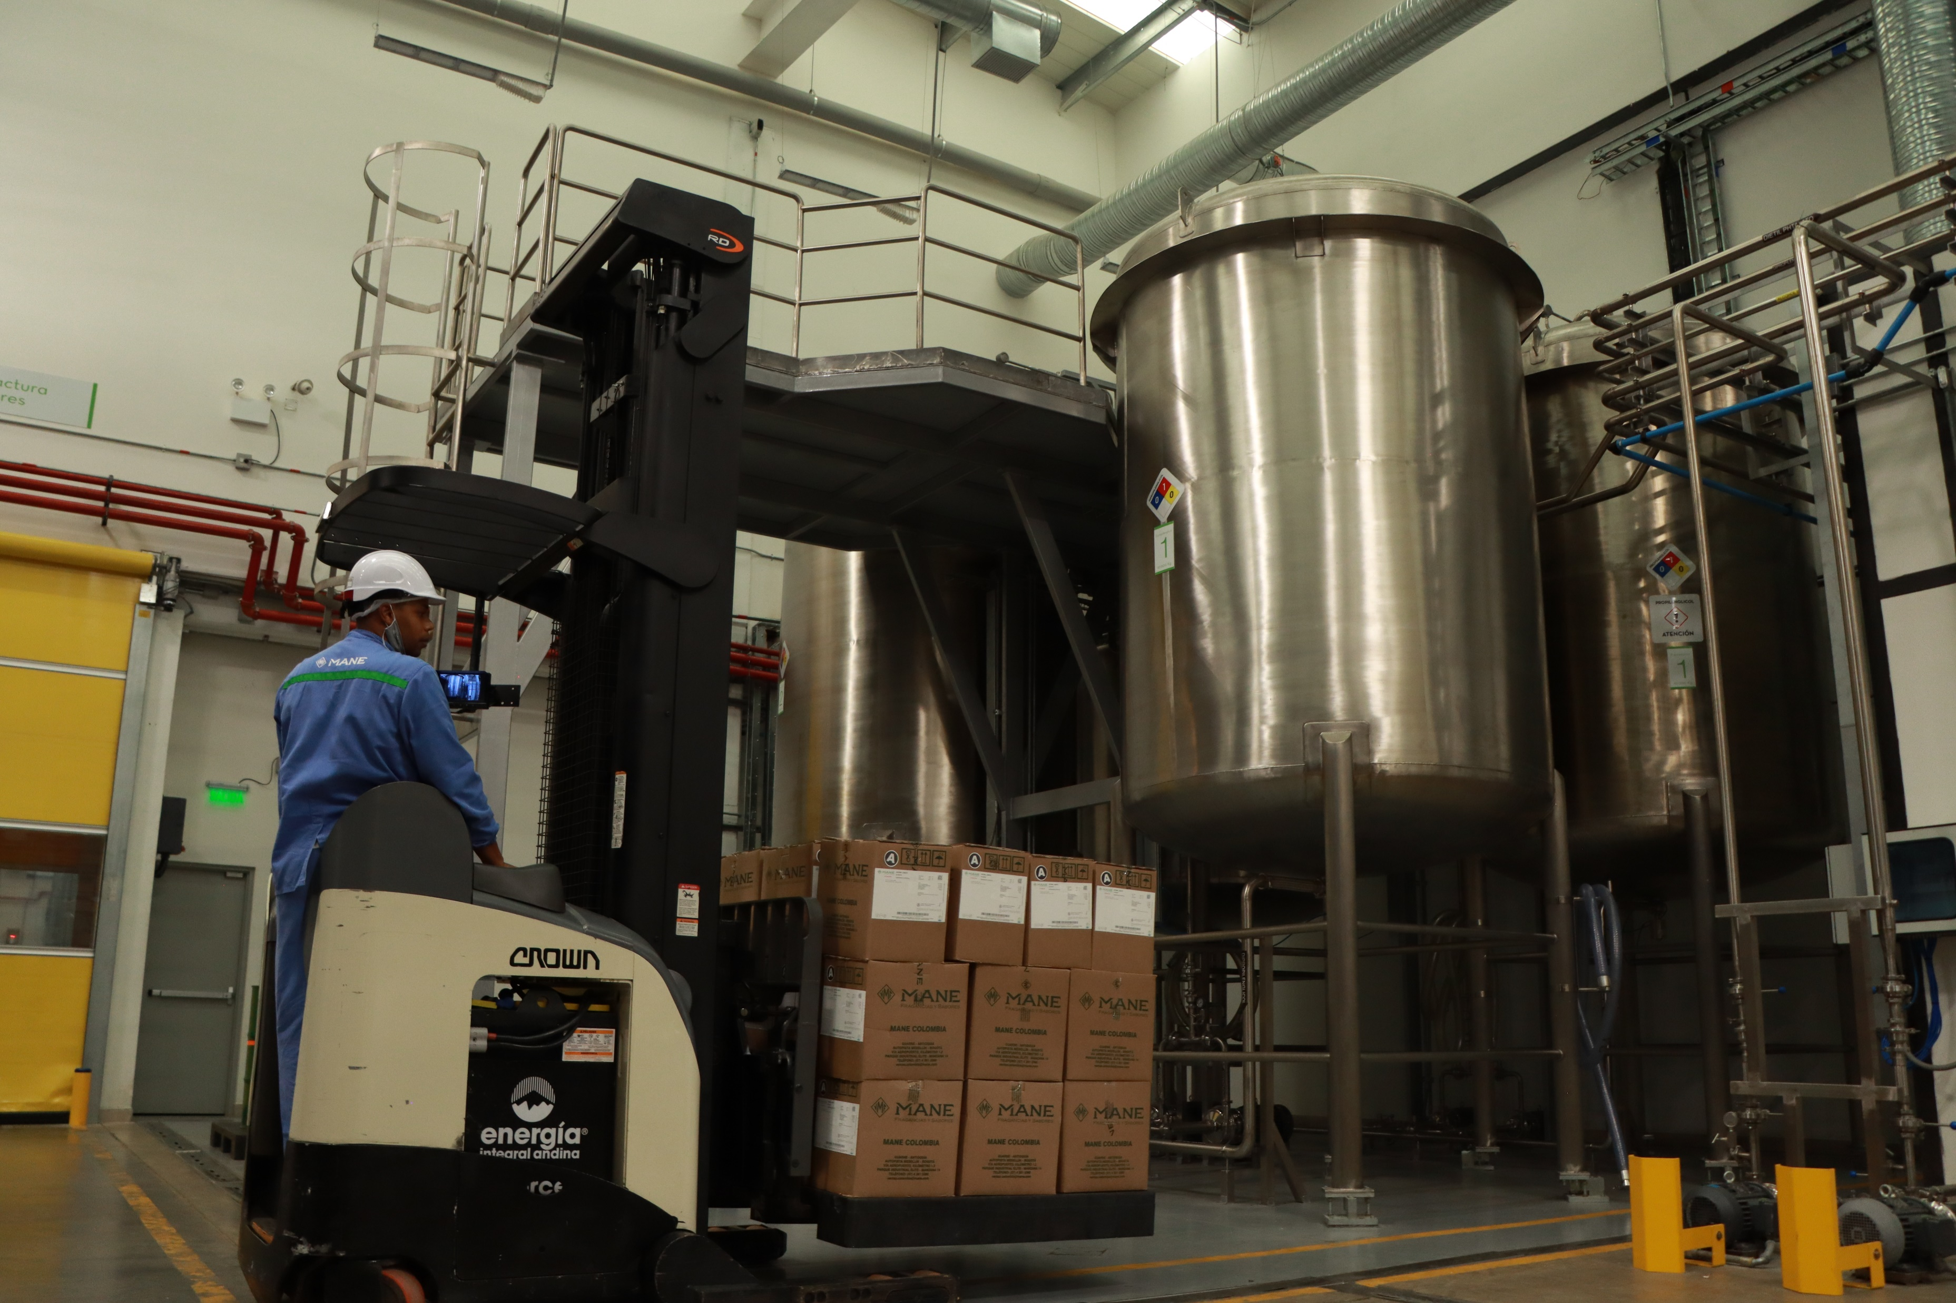
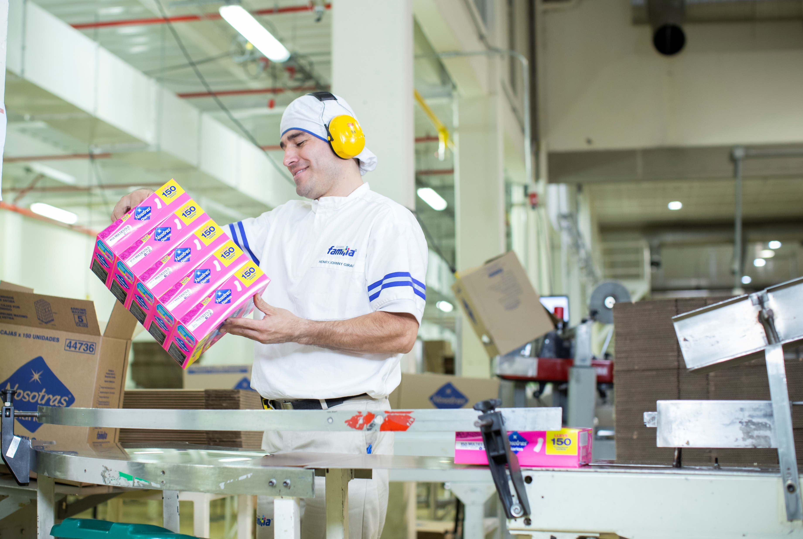
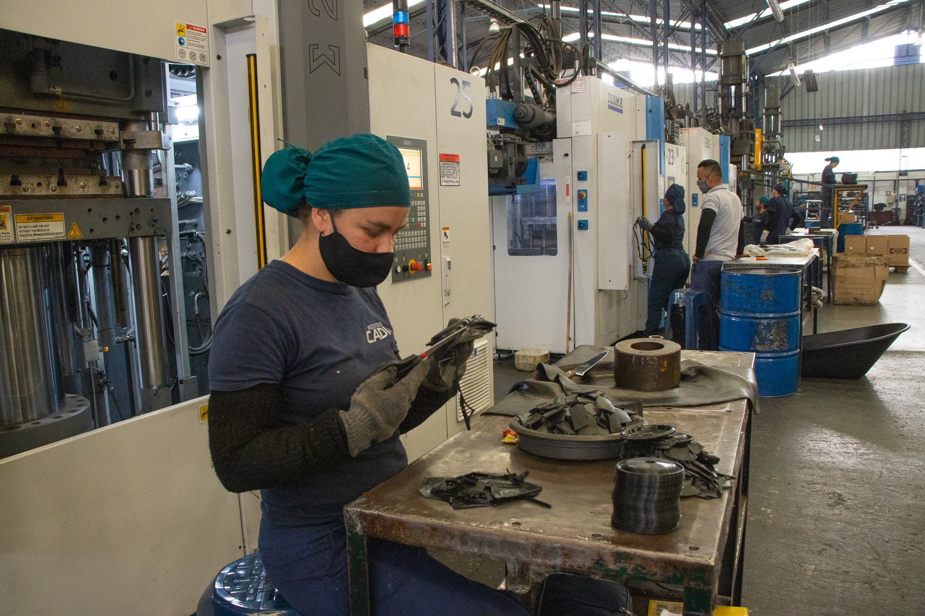
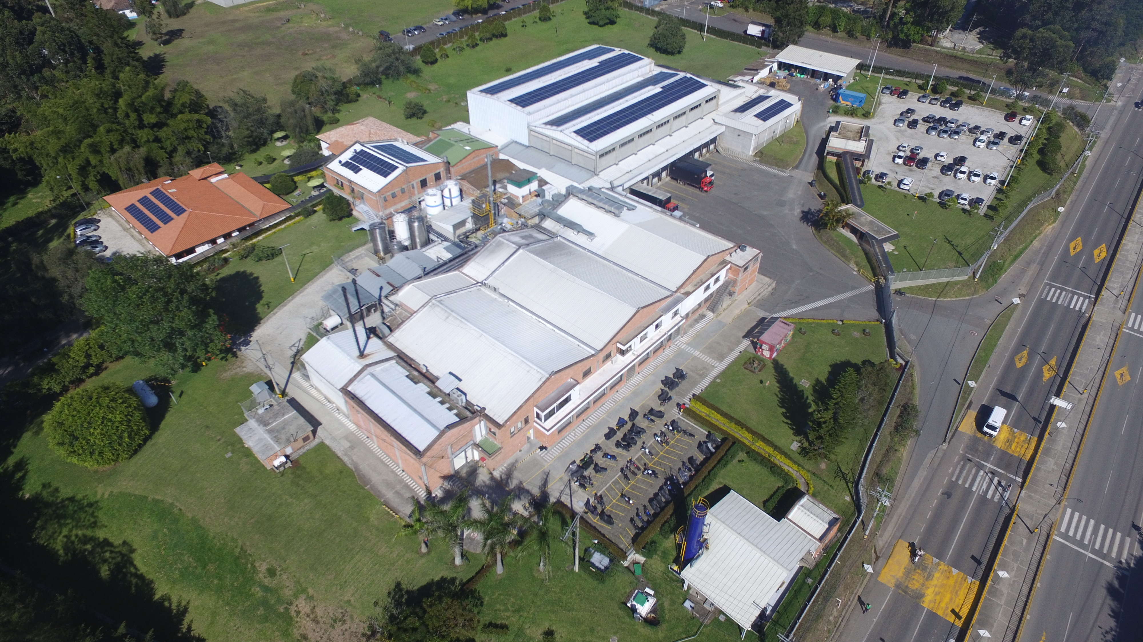
Las Empresas del Oriente y su Apuesta por el Desarrollo Sostenible
TERCERA EDICIÓN
17
Auteco Mobility, Natura y Avon, Jardines de San Nicolás, Metal Acrílico S.A. Manoplas, Ecotintex, Smurfit Kappa, Flores Silvestres, Panamericana de Alimentos, Auralac, PepsiCo, Transformaciones Girasol, Jardines del Portal, SENCO Colombiana, Grupo Vegaflor, Indugevi, C.I Cultivos Sayonara e Industrias Cadi.
Acciones destacadas: CAMBIO CLIMATICO [Reduccion huella de carbono; Pago por servicios ambientales BanCO2; Disminución en peso y calibre de materiales: ahorro en materias primas; Estimulo a la movilidad con vehículo eléctrico; Implementación de Sistemas de paneles solares; Cambios de bombilla LED; certificación en carbono neutro (Compensación de huella de carbono a través de Banco2);
ECONOMIA CIRCULAR [Sustitucion materiales de difícil reciclabilidad; cierre de ciclo productivo; campañas de reciclaje, reutilización y reducción de plásticos de un solo uso; cero papel; reconversión de materiales ].
GESTION INTEGRAL del AGUA [Sistemas de Riego por goteo; Aprovechamiento de agua lluvia; Reuso y Recirculación de Aguas; uso eficiente y ahorro del agua.

Slide 20
Contabilizar esos aportes a la Gestión del Cambio Climático
(MRV –Plan de Acción Cornare 2020-2023)
Pesos
TonCO2e
Pesos
TonCO2e
84% de reducción de GEI con la implementación tecnologías limpias y mejores procesos industriales
99% de reducción de GEI con la implementación de eficiencia energética a nivel industrial
INVERSIONES de $ 24.886 millones, y una reduccion de GEI de 580.072 tCO2eq.

Slide 21
Contabilizar esos aportes a la Gestión del Cambio Climático
(MRV –Plan de Acción Cornare 2020-2023)
Una (1) ton de residuos sólidos dispuesta inadecuadamente, genera 1.47 tCO2 eq. (Medido a través del sistema MRV- CORNARE)
Sin embargo, esa misma tonelada, gestionada adecuadamente, genera un potencial de reducción de GEI de 25.49 tCO2eq.
Para la empresa esa gestión significa: incentivos tributarios, menor pago por compensaciones e incluso, generación de nuevos ingresos.
37% de reducción de GEI con la implementación del aprovechamiento de residuos sólidos

Slide 22


¡Muchas gracias!
!Que DIOS los bendiga¡

